Slide 1

EXAME DE QUALIFICAÇÃO
Mitigação de viés racial em
classificação facial com
condicionamento por tom de pele
UNIFESP
Instituto de
Ciência e
Tecnologia
Mestrando: Marcello Vinicius Alves Ozzetti Cruz
Orientador: Prof. Dr. Marcos Gonçalves Quiles
Programa: Pós-Graduação em Ciência da Computação
Data: 05 de setembro de 2026
Local: UNIFESP / ICT — São José dos Campos

Slide 2
Motivação acadêmica: origem do problema de pesquisa
Em 2016, durante projeto acadêmico no MIT Media Lab, a então mestranda Joy Buolamwini constatou que sistemas comerciais de análise facial falhavam em detectar seu próprio rosto, enquanto detectavam, sem falha, interlocutores fenotipicamente mais claros. A conclusão do projeto exigiu o uso de uma máscara branca para que a face fosse reconhecida — episódio que converteu uma observação pessoal em programa de pesquisa.
Reescritura acadêmica da narrativa relatada em Unmasking AI: My Mission to Protect What Is Human in a World of Machines (Buolamwini, 2023, W. W. Norton).
Consolidação científica: a observação foi formalizada em Gender Shades (Buolamwini & Gebru, 2018, PMLR), estudo seminal que quantificou disparidade de até 34,4 pontos percentuais em acurácia entre homens de pele clara e mulheres de pele escura em três APIs comerciais de análise facial.
Herança científica desta pesquisa: inscreve-se formalmente na mesma agenda — dissociar o desempenho de classificadores faciais do tom de pele —, deslocando a pergunta de "existe viés?" para "como mitigá-lo de forma defensável e auditável?".
Exame de Qualificação · Marcello Ozzetti · Orientação: Prof. Dr. Marcos G. Quiles · PPG-CC UNIFESP/ICT
2 / 32

Slide 3
Reconhecimento facial: adoção sociotécnica em larga escala
DISPOSITIVOS
BANCOS
FRONTEIRAS
SEGURANÇA
Desbloqueio
de celular
Autenticação
financeira
Controle
migratório
Identificação
policial
NIST 2019 (Grother et al.): maior auditoria pública já feita em biometria facial — 189 algoritmos comerciais avaliados sobre 18 milhões de imagens.
Gender Shades (Buolamwini & Gebru, 2018): estudo fundacional que colocou o viés racial-de-gênero na agenda pública.
Conclusão: desempenho agregado favorável coexiste com disparidade sistemática entre subgrupos demográficos.
10 – 100 ×
disparidade na taxa de
falso positivo entre
grupos demográficos
Exame de Qualificação · Marcello Ozzetti · Orientação: Prof. Dr. Marcos G. Quiles · PPG-CC UNIFESP/ICT
3 / 32

Slide 4
Regulação formal em vigor: European AI Act (2024)
2018
2019
2024
2025
Gender Shades
NIST FRVT
EU AI Act
FAccT
Buolamwini & Gebru colocam o viés na agenda.
Grother et al. documentam disparidade 10–100× em escala industrial.
Auditoria de equidade torna-se requisito formal para sistemas biométricos.
Lafargue et al. propõem pipeline de auditoria com propagação de incerteza.
A questão científica desloca-se da constatação do viés — empiricamente estabelecida — para o desenvolvimento de mecanismos de mitigação defensáveis e auditáveis.
Exame de Qualificação · Marcello Ozzetti · Orientação: Prof. Dr. Marcos G. Quiles · PPG-CC UNIFESP/ICT
4 / 32

Slide 5
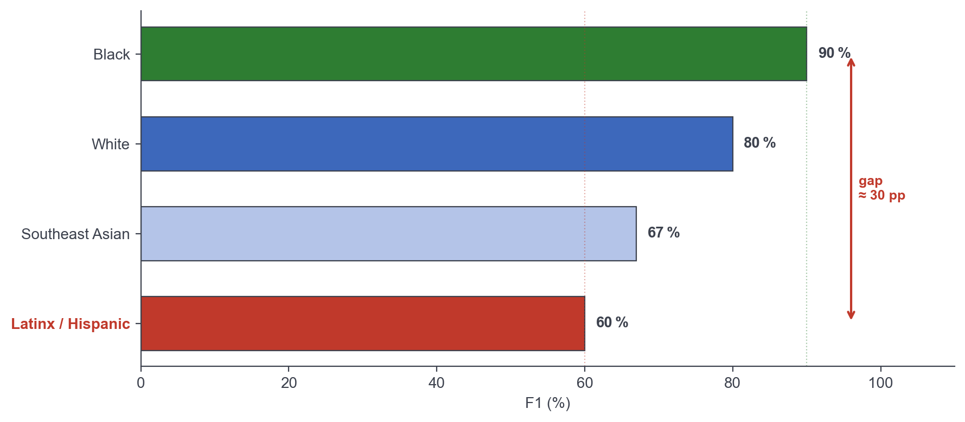
Disparidade sistemática de aproximadamente 30 pontos percentuais entre grupos raciais
FaceScanPaliGemma (AlDahoul et al., 2024) avaliado sobre o dataset FairFace (Kärkkäinen & Joo, 2021). Diferencial entre Black e Latinx: 30 pontos percentuais em F1.
Exame de Qualificação · Marcello Ozzetti · Orientação: Prof. Dr. Marcos G. Quiles · PPG-CC UNIFESP/ICT
5 / 32

Slide 6
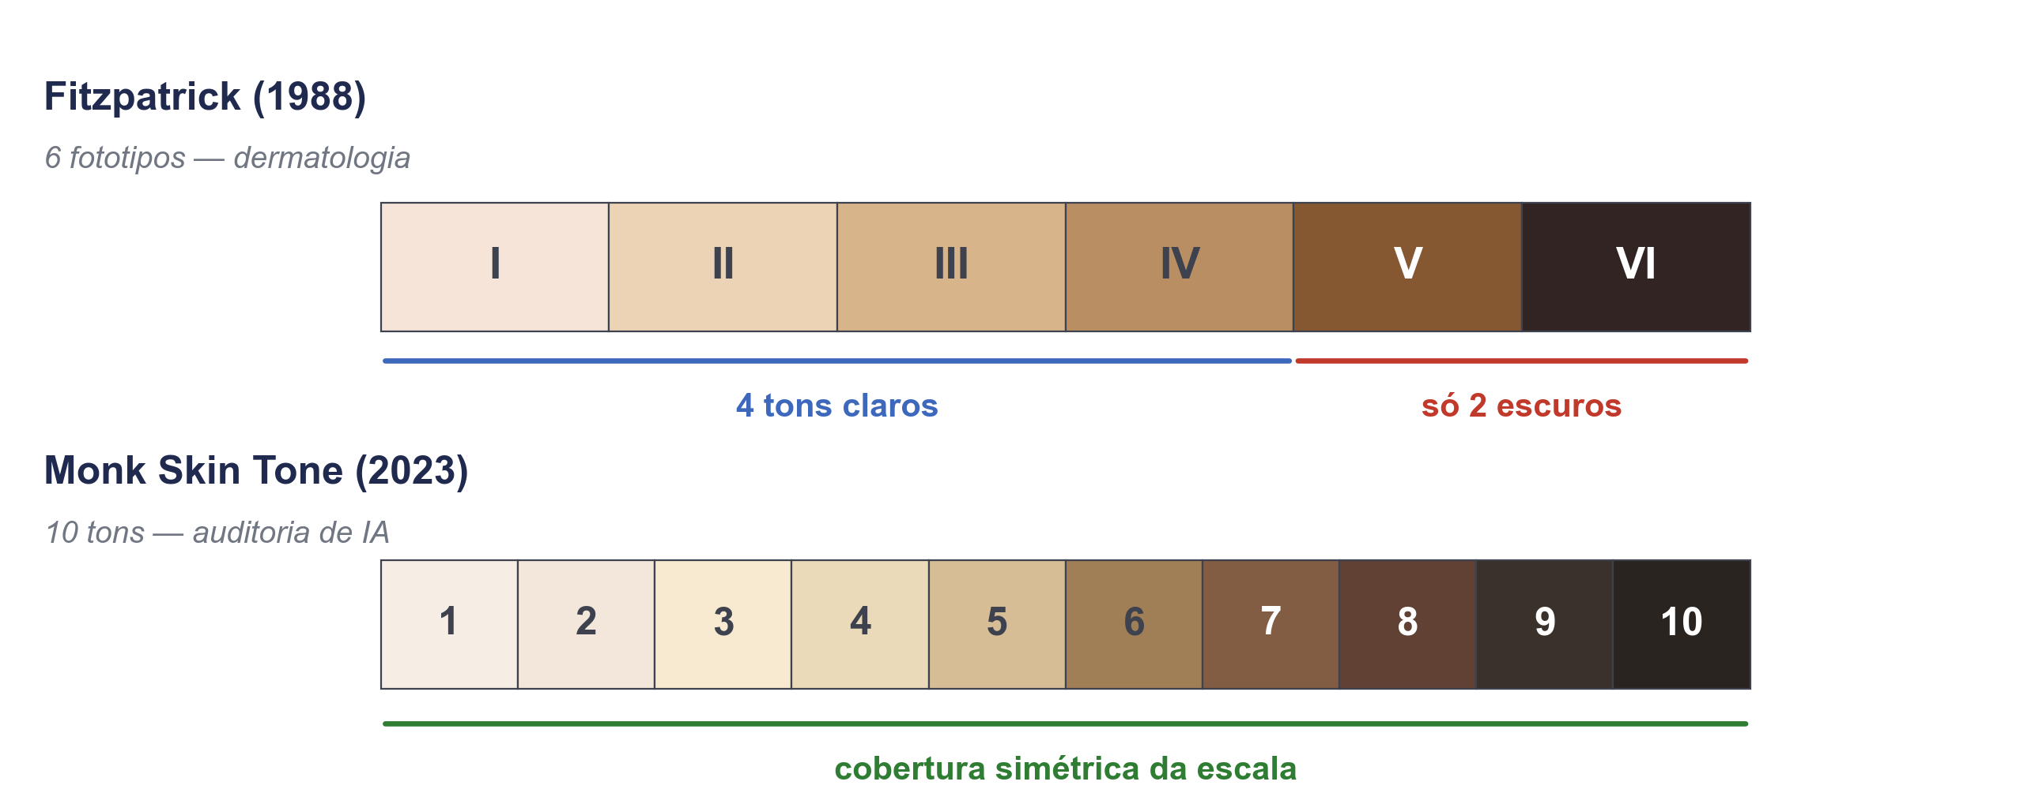
Heterogeneidade fenotípica intra-categorial: o caso Latinx
Rótulo monolítico: a rotulagem monolítica agrega fenótipos heterogêneos sob única categoria discreta.
Escala Monk (Ellis Monk, 2019): escala de 10 tons — sucessora moderna da escala Fitzpatrick, que sub-representa tons escuros.
Schumann et al. (2023): consolida a MST como padrão moderno de auditoria de equidade em análise facial.
Consequência: a rotulagem monolítica compromete a acurácia condicional em grupos com maior variabilidade fenotípica, como Latinx.
Fitzpatrick (esq., 6 tons) × Monk (dir., 10 tons).
Exame de Qualificação · Marcello Ozzetti · Orientação: Prof. Dr. Marcos G. Quiles · PPG-CC UNIFESP/ICT
6 / 32

Slide 7
Refutação concorrente: tom de pele como principal fator (Pangelinan, 2023)
A CRÍTICA DA LITERATURA
NOSSA POSIÇÃO
Pangelinan et al. (2023, FAccT): a disparidade racial em face recognition é primariamente explicada pela fração de área facial útil na imagem (pixel information), não pelo rótulo racial.
Matias et al. (2026): publica o SkinToneNet e reforça o tom de pele como dimensão auditável, tensionando o uso de rótulos nominais.
Implicação forte: se a refutação se sustenta, o condicionamento por rótulo racial nominal perde sustentação teórica em favor do sinal fenotípico direto.
O tom de pele complementa o rótulo racial: o vetor MST atua como sinal condicionante; o rótulo racial permanece como alvo de predição.
Incorporamos a crítica formalmente: a hipótese H6 testa diretamente a tese de Pangelinan (R² ≥ 70 % explicado por pixel information).
Refutação convertida em contribuição: eventual confirmação da refutação produz decomposição quantitativa do erro, resultado científico válido em si.
Exame de Qualificação · Marcello Ozzetti · Orientação: Prof. Dr. Marcos G. Quiles · PPG-CC UNIFESP/ICT
7 / 32

Slide 8
Objetivo geral
Desenvolver e avaliar um pipeline de classificação racial que usa o tom de pele (escala Monk, 10 tons) como sinal de contexto para reduzir a disparidade entre grupos, sem sacrificar a acurácia geral.
Arquitetura escolhida: ConvNeXt-T (Liu et al., 2022) como rede base + FiLM (Perez et al., 2018) como mecanismo que “consulta” o tom de pele antes de decidir.
Exame de Qualificação · Marcello Ozzetti · Orientação: Prof. Dr. Marcos G. Quiles · PPG-CC UNIFESP/ICT
8 / 32

Slide 9
Objetivos específicos e hipóteses testáveis
6 OBJETIVOS ESPECÍFICOS
6 HIPÓTESES TESTÁVEIS
1. Quantificar distribuição MST × classe racial no FairFace.
2. Treinar e avaliar classificador MST próprio + sensitivity.
3. Implementar FiLM sobre ConvNeXt-T e comparar vs 6 baselines.
4. Demonstrar transferência do ganho para reconhecimento (RFW/BFW).
5. Formalizar triangulação de métricas (DR, F1 pior classe, EO).
6. Decompor erro Latinx: fenótipo (irredutível) vs modelo (mitigável).
H1. Classificador MST atinge concordância humana [κ ≥ 0,7]
H2. Latinx cobre ≥ 5 dos 10 tons Monk [cobertura ≥ 5]
H3. Condicionamento reduz disparidade sem perder acurácia [DR ↓ · F1 ≥ baseline]
H4. ≥ 50 % dos erros Latinx em zonas de sobreposição [concentração ≥ 50 %]
H5. Módulo FiLM/MST pré-treinado transfere via feature-freeze para RFW/BFW [ΔTAR@FAR=1e-4 ≥ +3 pp (African)]
H6. Pixel information explica variância do erro (Pangelinan) [R² ≥ 70 %]
Exame de Qualificação · Marcello Ozzetti · Orientação: Prof. Dr. Marcos G. Quiles · PPG-CC UNIFESP/ICT
9 / 32

Slide 10
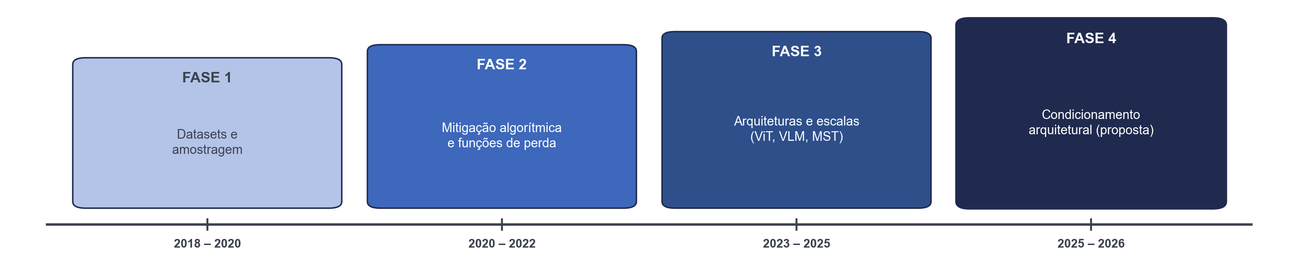
Linha do tempo das principais respostas ao problema (2018 – 2026)
FOCO
Rebalanceamento amostral e novos
repositórios biométricos.
FOCO
Intervenções na otimização e nas
funções de perda.
FOCO
Novas arquiteturas e escalas
(ViT, VLM, MST).
FOCO
Injeção de MST como sinal arquitetural
intermediário via FiLM.
MARCOS
• RFW (Wang et al., 2019)
• BFW (Robinson et al., 2020)
• FairFace (Kärkkäinen & Joo, 2021)
MARCOS
• Group DRO (Sagawa et al., 2020)
• FSCL+ (Park et al., 2022)
• FairGRAPE (Lin et al., 2022)
MARCOS
• ConvNeXt-T (Liu et al., 2022)
• FaceScanPaliGemma (AlDahoul et al., 2024)
• MST (Schumann et al., 2023; Pereira, 2026)
MARCOS
• FiLM · ConvNeXt-T (Perez et al., 2018)
• Triangulação ISO/IEC 19795-10:2024
• Decomposição fenotípico × pixel (H6)
LIMITAÇÃO
Equilíbrio amostral é necessário mas insuficiente em
populações heterogêneas (Latinx). Uso restrito ao
Fitzpatrick I–VI.
LIMITAÇÃO
Conflito severo entre acurácia global e paridade
demográfica (Teorema da Impossibilidade,
Kleinberg et al., 2017).
LIMITAÇÃO
Melhora global sem fechar o gap racial — SOTA
(FaceScanPaliGemma, 75,7 %) mantém ~30 pp em
Latinx; nenhuma vertente condiciona o backbone
pelo tom de pele.
DIFERENCIAL
Modulação do fluxo de features pelo tom contínuo —
supera rótulos raciais nominais sem exigir modelos
de bilhões de parâmetros.
Fluxo cronológico: dados balanceados → funções de perda → modelos visão-linguagem com MST → condicionamento arquitetural.
Exame de Qualificação · Marcello Ozzetti · Orientação: Prof. Dr. Marcos G. Quiles · PPG-CC UNIFESP/ICT
10 / 32

Slide 11
Baselines de mitigação para comparação sistemática
Método | Referência | Ideia central
Adversarial debiasing | Zhang et al. (2018) | Segundo modelo tenta “ler” o atributo sensível — o primeiro se defende.
Group DRO | Sagawa et al. (2020) | Otimiza o erro do pior grupo, não o erro médio.
FSCL+ | Park et al. (2022) | Aprendizado contrastivo com controle explícito de viés.
FineFACE | Manzoor et al. (2024) | Atenção mútua entre camadas — operação Pareto-eficiente.
ResNet-34 | Kärkkäinen & Joo (2021) | Baseline canônico da própria comunidade FairFace.
ConvNeXt-T puro | Liu et al. (2022) | Controle arquitetural moderno — efeito da rede base sem condicionamento.
Exame de Qualificação · Marcello Ozzetti · Orientação: Prof. Dr. Marcos G. Quiles · PPG-CC UNIFESP/ICT
11 / 32

Slide 12
Lacunas científicas identificadas na literatura
# | Lacuna | Endereçamento
L1 | Ausência de tabulação pública MST × raça sobre FairFace. Schumann et al. (2023, NeurIPS) estabelecem o protocolo MST sem aplicá-lo ao FairFace; Pereira et al. (2026) liberam o STW sobre dataset próprio. | Etapa 2 — Contribuição 2.
L2 | FiLM nunca instanciado em classificação racial multi-classe. Nem o mecanismo original (Perez et al., 2018) nem sua formulação equivalente Conditional Batch Normalization (de Vries et al., 2017) foram adotados com condicionamento por tom de pele contínuo. | Etapa 3 — Contribuição 3.
L3 | Falta decomposição formal do erro Latinx. Pangelinan et al. (2023) decompõem o gender gap em verificação (FST 6-tons), mas não estendem a classificação racial multi-classe; o patamar F1 ≈ 60 % em Latinx (Lin et al., 2022; AlDahoul et al., 2024) permanece sem explicação quantitativa. | Etapa 6 — Contribuição 5.
L4 | Transferência classificação → verificação com condicionamento preservado é lacuna. Madras et al. (2018, LAFTR) provam a transferência fair apenas em dados tabulares; FairCal (2021), MixFairFace (2022) e score normalization (2024) treinam a mitigação diretamente em RFW/BFW. | Etapa 5 — Contribuição 6.
L5 | Reporte empírico de mitigação sem triangulação. Apesar do Teorema da Impossibilidade (Kleinberg et al., 2017) e dos surveys que o catalogam (Mehrabi et al., 2021), papers de mitigação continuam reportando um único indicador agregado. | Etapa 4 — Contribuição 4.
Exame de Qualificação · Marcello Ozzetti · Orientação: Prof. Dr. Marcos G. Quiles · PPG-CC UNIFESP/ICT
12 / 32

Slide 13
Pipeline experimental em seis etapas
A. DIAGNÓSTICO
B. MÉTODO
C. VALIDAÇÃO
ETAPA 1
Classificador MST
Treina rede 10-tons sobre MSTE + CCv2.
ETAPA 2
Matriz MST × raça
Tabula tons preditos pelas 7 classes FairFace.
ETAPA 3
FiLM + ConvNeXt-T
Rede condiciona features ao vetor MST (método proposto).
ETAPA 4
Baselines e cenários
Confronta a proposta com seis famílias já publicadas.
ETAPA 5
Transferência RFW/BFW
Verifica herança do condicionamento em reconhecimento.
ETAPA 6
Decomposição do erro
Separa componente fenotípico de componente algorítmico.
Fluxo em três fases: diagnóstico (etapas 1 e 2), método proposto (etapa 3, destacada) e validação e síntese (etapas 4 a 6).
Exame de Qualificação · Marcello Ozzetti · Orientação: Prof. Dr. Marcos G. Quiles · PPG-CC UNIFESP/ICT
13 / 32

Slide 14
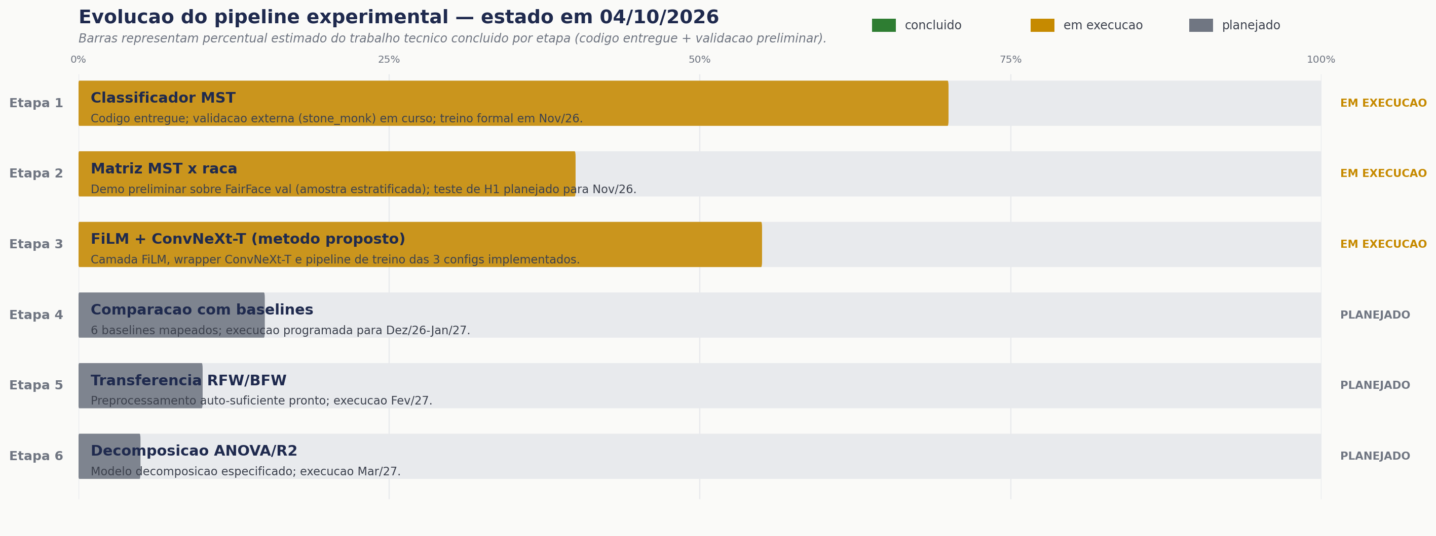
Evolução do pipeline experimental — estado em 04/10/2026
Etapas 1 a 3 em execução (código implementado, validação preliminar em curso); etapas 4 a 6 planejadas conforme cronograma. Marco de qualificação assegurado.
Exame de Qualificação · Marcello Ozzetti · Orientação: Prof. Dr. Marcos G. Quiles · PPG-CC UNIFESP/ICT
14 / 32

Slide 15
Etapa 1 — Classificador MST interno
Para cada rosto, produz vetor softmax 10-dim sobre a escala Monk — sinal condicionante estático para a Etapa 3 (FiLM).
Softmax 10-dim · paleta Monk
Rosto
224 × 224
entrada bruta
MTCNN
detecção + alinhamento
Zhang 2016
Crop à face
(normalizada)
pose canônica
ViT-B/16
fine-tuned para MST
torchvision
1
2
3
4
5
6
7
8
9
10
1 vetor por imagem
Decisão de Autonomia Metodológica
Arquitetura e Saída Esperada
• Decisão: treinar classificador próprio — sem dependência de modelos de terceiros (ex. SkinToneNet, cujo release ainda não é público).
• Datasets: Monk Skin Tone Examples (MSTE) + Casual Conversations v2 (Meta AI).
• Validação: subset FairFace anotado por especialistas humanos — concordância κ ≥ 0,70 com o modelo (H1).
• Backbone: ViT-B/16 (torchvision) fine-tuned para 10 tons MST — mesma família arquitetural do SkinToneNet (Matias 2026, SOTA de referência) + pré-treino ImageNet favorece convergência em dataset pequeno (~7 k).
• Saída: vetor de probabilidade softmax 10-dim (um por imagem).
• Função no pipeline: sinal condicionante estático para as camadas FiLM da Etapa 3 — também alimenta a matriz da Etapa 2.
Fundação do pipeline — alimenta diretamente a Etapa 2 (matriz MST × raça) e a Etapa 3 (FiLM).
Exame de Qualificação · Marcello Ozzetti · Orientação: Prof. Dr. Marcos G. Quiles · PPG-CC UNIFESP/ICT
15 / 32

Slide 16
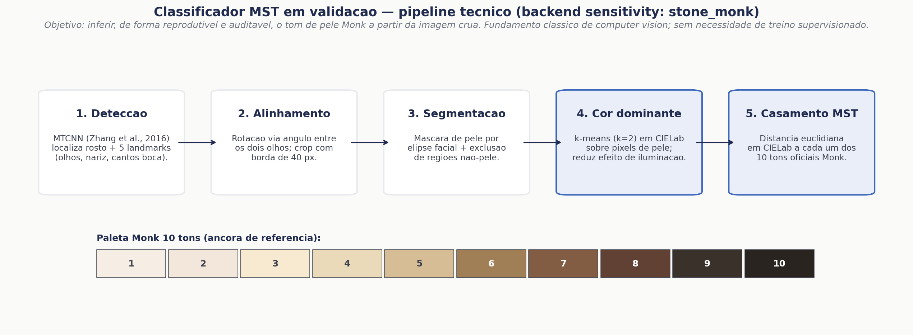
Classificador MST em validação: detalhe técnico do backend
Pipeline técnico em cinco etapas: detecção MTCNN → alinhamento por landmarks → segmentação de pele → cor dominante via k-means em CIELab → distância euclidiana à paleta Monk. Backend operacional durante a fase de validação (sensitivity analysis — Cap. 4 §4.2).
Exame de Qualificação · Marcello Ozzetti · Orientação: Prof. Dr. Marcos G. Quiles · PPG-CC UNIFESP/ICT
16 / 32

Slide 17
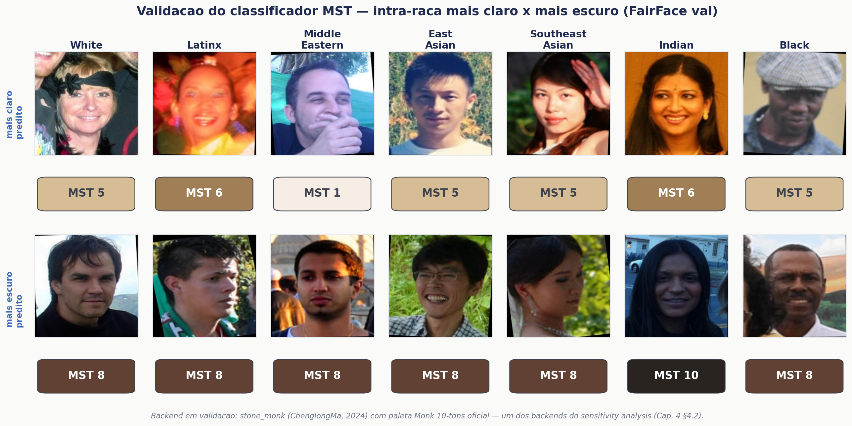
Classificador MST em validação: amostras FairFace val (qualitativo)
Para cada raça FairFace: face com tom MST mais claro (acima) e mais escuro (abaixo) preditos sobre amostra estratificada de 350 imagens. Evidência visual direta de H1 — heterogeneidade fenotípica intra-categorial.
Exame de Qualificação · Marcello Ozzetti · Orientação: Prof. Dr. Marcos G. Quiles · PPG-CC UNIFESP/ICT
17 / 32

Slide 18
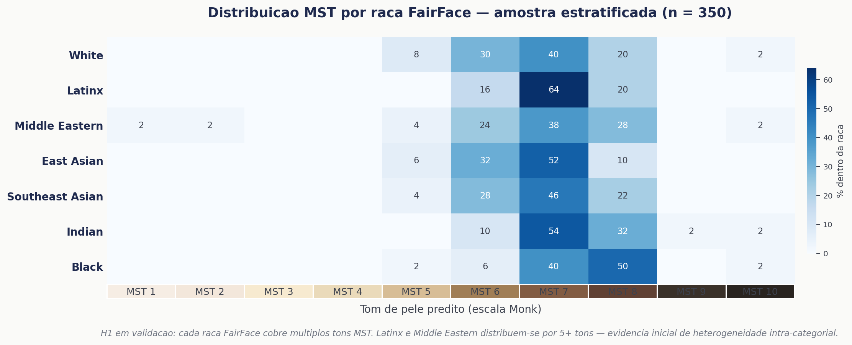
Classificador MST em validação: distribuição MST × raça (quantitativo)
Distribuição percentual (dentro de cada raça) sobre amostra estratificada (n = 350, 50 por raça). Nenhuma raça colapsa em um único tom Monk — evidência preliminar que sustenta a formalização de H1.
Exame de Qualificação · Marcello Ozzetti · Orientação: Prof. Dr. Marcos G. Quiles · PPG-CC UNIFESP/ICT
18 / 32

Slide 19
Etapa 2 — Matriz MST × raça
Primeira matriz de distribuição cruzada MST × FairFace — dataset auditado completo (~108 000 imagens, 7 grupos raciais).
Monk tone →
1
2
3
4
5
6
7
8
9
10
frequência
White
baixa
Black
média
Indian
alta
East Asian
muito alta
Latinx
SE Asian
Mid East.
Latinx: variância fenotípica interna cobre MST 1 a MST 8 — contraste com White (1–5) e Black (5–10).
Prova empírica da inadequação dos rótulos raciais discretos — justifica o condicionamento por tom de pele (Etapa 3).
Regra de aprovação — hipótese H3
Latinx cobre ao menos 6 dos 10 tons MST (observado: 1–8) — quantifica a inadequação do rótulo racial discreto.
Exame de Qualificação · Marcello Ozzetti · Orientação: Prof. Dr. Marcos G. Quiles · PPG-CC UNIFESP/ICT
19 / 32

Slide 20
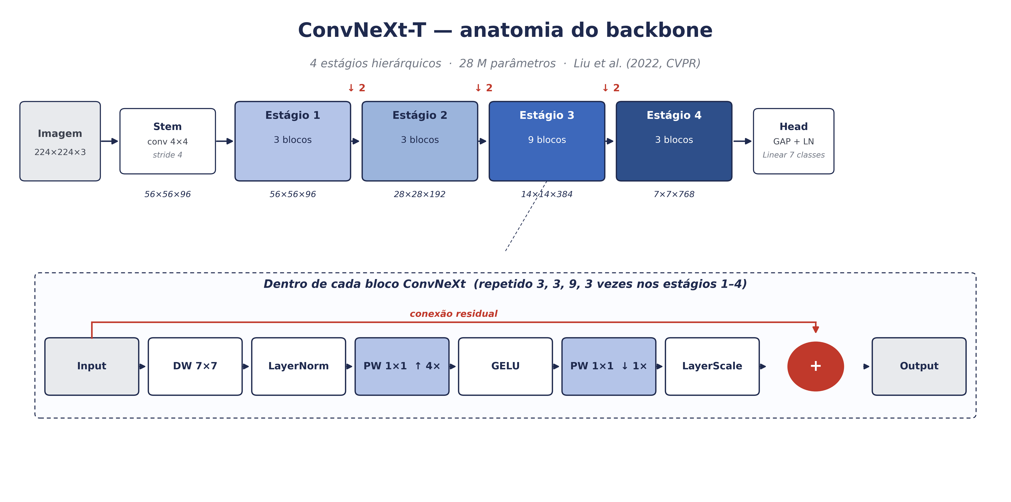
Etapa 3 (a) — Arquitetura ConvNeXt-T (backbone)
Anatomia do backbone — 4 estágios hierárquicos, 28 M parâmetros, modernizações pontuais sobre a família ResNet (Liu et al., 2022, CVPR).
Passo a passo, em linguagem simples
• Stem — entrada da rede: particiona a imagem em patches 4×4 pixels (conv 4×4, stride 4), produzindo o mapa inicial de 56×56 com 96 canais.
• DW 7×7 + LayerNorm — contexto espacial normalizado: convolução depthwise de kernel 7×7 captura padrões espaciais locais por canal; LayerNorm normaliza as features por amostra, estável em batches pequenos.
• MLP interna (↑4× → GELU → ↓1×) — mistura entre canais: expansão em 4× seguida de ativação suave (GELU) e compressão. Responsável por integrar informação entre canais — análogo ao FFN de Transformers.
• LayerScale + residual — refinamento incremental: o resultado é somado à entrada original; LayerScale pondera a contribuição por canal. Cada bloco refina, não substitui.
• Downsample entre estágios — hierarquia espaço-semântica: LN + conv 2×2 stride 2 reduz pela metade a resolução espacial e dobra os canais, progredindo de 56×56×96 até 7×7×768.
• Head — da representação à predição: Global Average Pooling sobre o mapa 7×7 → vetor 768-dim → LayerNorm → camada linear → 7 classes raciais.
ConvNeXt-T — 28 M parâmetros · 82 % top-1 ImageNet · comparável a Swin-T a 1/3 do custo
ResNet-34 do FairFace permanece como baseline-âncora da literatura.
Exame de Qualificação · Marcello Ozzetti · Orientação: Prof. Dr. Marcos G. Quiles · PPG-CC UNIFESP/ICT
20 / 32

Slide 21
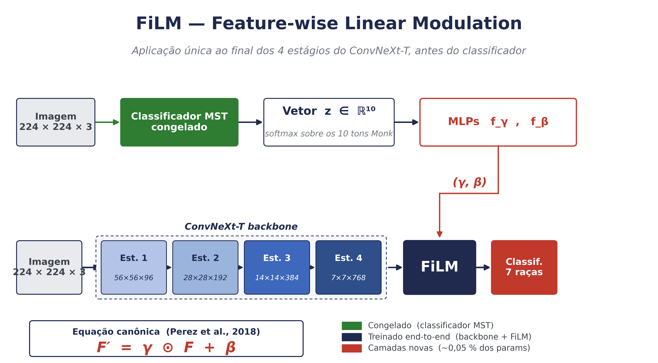
Etapa 3 (b) — Mecanismo FiLM (condicionamento)
Feature-wise Linear Modulation (Perez et al., 2018) — aplicação única ao final dos 4 estágios do ConvNeXt-T, antes do classificador.
O que é FiLM
• Origem: Perez et al. 2018 (AAAI) — generaliza o CBN (de Vries 2017) ao condicionamento contínuo, por canal.
• Operação: F′ = γ ⊙ F + β — transformação linear por canal; cada feature é apenas multiplicada por γ e deslocada por β. Nada mais.
• De onde vêm γ, β: dois MLPs leves lêem o vetor MST z ∈ ℝ¹⁰ e emitem um par escalar (γ_c, β_c) para cada um dos 768 canais finais.
• Pegada: ~14 k parâmetros novos — menos de 0,1 % do backbone (28 M); não altera topologia nem latência do ConvNeXt-T.
Por que FiLM aqui — instanciação mínima suficiente
• Narrativa: o backbone extrai features hierárquicas; o FiLM modula os 768 canais finais condicionado ao tom de pele, antes da classificação.
• Por que uma camada só: basta uma inserção para testar a hipótese de condicionamento — defende contra "por que não 4?" com rigor empírico mínimo.
• Custo: ~14 k params (~0,05 % do backbone); interpretabilidade direta de γ, β por canal.
• Lacuna: sem aplicação prévia em fairness facial multi-classe — Contribuição 3.
Equação canônica: F′ = γ ⊙ F + β
Alternativas descartadas no Cap. 2: Concatenação · CBN · Cross-attention · AdaIN · SPADE · HyperNetworks · LoRA/Adaptadores.
Exame de Qualificação · Marcello Ozzetti · Orientação: Prof. Dr. Marcos G. Quiles · PPG-CC UNIFESP/ICT
21 / 32

Slide 22
Configurações do estudo de ablation arquitetural
A
B
C
ConvNeXt-T puro
ConvNeXt-T + FiLM
(MST direto, 10-dim)
ConvNeXt-T + FiLM
(CLIP-text, 512-dim)
Imagem
Imagem
Imagem
ConvNeXt-T
FiLM · ConvNeXt-T
FiLM · ConvNeXt-T
MST (10-dim)
CLIP-text (512-dim)
Controle arquitetural
sem condicionamento.
Proposta principal — tom
de pele contínuo como
contexto arquitetural.
Alternativa moderna —
embedding textual rico
como sinal condicionante.
Baseline
Perez et al. (2018) + Monk
(Schumann et al., 2023)
Radford et al. (2021) +
Dehdashtian et al. (2024)
Ceteris paribus: mesmo backbone (ConvNeXt-T), mesmo dataset (FairFace), mesmas três sementes, mesma receita de treino — varia-se apenas o sinal condicionante.
Exame de Qualificação · Marcello Ozzetti · Orientação: Prof. Dr. Marcos G. Quiles · PPG-CC UNIFESP/ICT
22 / 32

Slide 23
Etapa 4 — Comparação sistemática com baselines
Confronta a proposta FiLM + MST contra seis famílias publicadas sob o mesmo protocolo pareado.
3 referências obrigatórias (uma por categoria)
demais famílias (Adv. Debiasing, DRO, FineFACE, Bayesian Meta, FairGRAPE) ficam no cronograma de execução
Nossa proposta
ResNet-34
Lin 2022 · AlDahoul 2024
âncora de literatura
(FairFace canonical, 72 % F1)
FaceScanPaliGemma
AlDahoul 2024
SOTA atual
(VLM / VQA, 75,7 % F1)
FSCL+
Park 2022
mitigação clássica
(contrastive fair loss)
FiLM + MST
Config B (Etapa 3)
condicionamento
arquitetural
(FiLM) com sinal
de tom de pele
contínuo (MST)
VS
Protocolo pareado — o que mantemos constante entre os 4 métodos
mesmo backbone ConvNeXt-T
mesmos dados FairFace train split
mesma receita 3 sementes · bootstrap IC 95 %
Regra de aprovação — hipótese H1 (central)
Supera o melhor baseline em F1 macro ≥ +2 pp E reduz Disparity Ratio em ≥ 20 % — ambos critérios juntos.
Exame de Qualificação · Marcello Ozzetti · Orientação: Prof. Dr. Marcos G. Quiles · PPG-CC UNIFESP/ICT
23 / 32

Slide 24
Etapa 5 — Transferência arquitetural para verificação
Pega o modelo pronto da Etapa 3, congela encoder + FiLM, e treina apenas uma nova cabeça para verificação de face.
Encoder ConvNeXt-T + FiLM
CONGELADO
pesos herdados da Etapa 3 — nada muda aqui
Pergunta central
O condicionamento aprendido na Etapa 3 serve também para verificação, sem re-treinar o encoder?
embedding de face
Datasets: RFW · BFW
RFW (Wang 2019, 4 raças) · BFW (Robinson 2020, 4 raças × 2 gêneros)
Nova cabeça — verificação de face
ÚNICA parte treinada aqui
aprende a decidir "mesma pessoa / pessoas diferentes"
Técnica: feature-freeze (LAFTR, Madras 2018)
congelar o extrator de features e aprender só a nova tarefa
TAR @ FAR = 10⁻⁴ · estratificado por raça
Regra H5 — hipótese central da Etapa 5: ΔTAR @ FAR = 10⁻⁴ ≥ +3 pp no grupo African, sobre backbone equivalente sem condicionamento.
Exame de Qualificação · Marcello Ozzetti · Orientação: Prof. Dr. Marcos G. Quiles · PPG-CC UNIFESP/ICT
24 / 32

Slide 25
Etapa 6 — Decomposição diagnóstica do erro
Separa o componente fenotípico (irredutível) do algorítmico (mitigável) para quantificar o limite teórico de equidade.
Pergunta: o erro em Latinx é limite da BIOLOGIA ou do ALGORITMO?
Erro total do classificador em Latinx
FENOTÍPICO
irredutível · H4
medida: entropia do extrator MST
"quanto a biologia já é ambígua"
ALGORÍTMICO
mitigável · H6
medida: Δ sob FiLM + alinhamento
"quanto o modelo ainda pode melhorar"
Resultado intelectual: primeiro diagnóstico quantitativo do limite teórico de equidade.
Exame de Qualificação · Marcello Ozzetti · Orientação: Prof. Dr. Marcos G. Quiles · PPG-CC UNIFESP/ICT
25 / 32

Slide 26
Protocolo de validação
Três perguntas, três respostas pré-registradas — nenhum ajuste pós-resultado.
O QUE AVALIO?
COM QUE RIGOR?
ONDE GENERALIZA?
A · B
3
RFW · BFW
dois cenários estratificados
sementes · IC 95 % · comparação pareada
dois datasets externos de verificação
• Cenário A — reporte pelas 7 classes raciais do FairFace
• Sementes independentes: 42, 1 e 2
• RFW — 4 raças, pares oficiais 1 : 1 (Wang et al., 2019)
• Cenário B — reporte pelos 8 subgrupos raça × gênero
• Bootstrap não-paramétrico · norma ISO/IEC 19795-10:2024
• BFW — 4 raças × 2 gêneros, balanceado (Robinson et al., 2020)
Protocolo interseccional (Buolamwini & Gebru, 2018)
Padrão biométrico internacional estratificado
Transferência arquitetural via feature-freeze
Critério definido antes do experimento
Para cada hipótese da pesquisa, o valor-limite de aprovação foi fixado antes de rodar os experimentos — o resultado só pode confirmar ou refutar, sem reinterpretar a métrica depois dos dados.
Exame de Qualificação · Marcello Ozzetti · Orientação: Prof. Dr. Marcos G. Quiles · PPG-CC UNIFESP/ICT
26 / 32

Slide 27
As métricas que vamos reportar
Padrão da literatura — valores reportados: SOTA FaceScanPaliGemma (AlDahoul et al., 2024) sobre FairFace 7-class in-domain.
F1 macro
performance média
DR
Disparity Ratio
Worst-class F1
pior subgrupo
Média harmônica de precision/recall por
classe, depois média simples entre as
7 raças do FairFace.
Razão F1_min / F1_max entre raças.
Mede o gap entre o pior e o melhor
subgrupo (0 = total disparidade, 1 = paridade).
F1 da raça em que o modelo erra mais.
Garante que ninguém fique para trás,
mesmo quando a média agregada é alta.
Referência: van Rijsbergen 1979
Referência: Hardt, Price & Srebro 2016 (NeurIPS)
Referência: Sagawa et al. 2020 (ICLR) — Group DRO
SOTA atual
SOTA atual
SOTA atual
75 %
0,67
60 %
FaceScanPaliGemma · baseline ResNet-34 = 72 %
F1 Latinx 60 % ÷ F1 Black 90 %
Latinx · FaceScanPaliGemma
Por que três métricas e não uma?
Teorema da Impossibilidade (Kleinberg et al., 2017): quando as prevalências diferem entre grupos, nenhuma métrica única satisfaz ao mesmo tempo (1) acertar a probabilidade predita por grupo, (2) mesma taxa de falso positivo entre grupos e (3) mesma taxa de falso negativo entre grupos. Reportar múltiplas é o único jeito honesto.
Exame de Qualificação · Marcello Ozzetti · Orientação: Prof. Dr. Marcos G. Quiles · PPG-CC UNIFESP/ICT
27 / 32

Slide 28
Contribuições esperadas
Eixo | Contribuições | Foco
Fenotípico-empírico | 1, 2 | Documentar como o fenótipo (MST) se distribui dentro de cada rótulo racial.
Metodológico-arquitetural | 3, 4, 7 | Injetar tom de pele como contexto arquitetural + triangulação de métricas.
Diagnóstico-estrutural | 5, 6 | Decompor o erro em fenotípico (irredutível) e algorítmico (mitigável).
Exame de Qualificação · Marcello Ozzetti · Orientação: Prof. Dr. Marcos G. Quiles · PPG-CC UNIFESP/ICT
28 / 32

Slide 29
Cronograma
Período | Etapa | Entrega
Ago–Set/2026 | Preparação adiantada | Código das 6 etapas pronto (120 testes passando).
05/10/2026 | QUALIFICAÇÃO | Marco atual.
Out/2026 | Aplicar sugestões da banca | Ajustes de texto e escopo.
Nov–Dez/2026 | Etapas 1 e 2 formais | Treino MST + matriz pública MST × raça.
Jan–Mar/2027 | Etapa 3 (ablation) | 3 configurações A/B/C do FiLM.
Abr–Mai/2027 | Etapas 4 e 5 | 6 baselines + transferência RFW/BFW.
Jun/2027 | Etapa 6 | Síntese decompositiva.
2º sem 2027 | Redação final + DEFESA | Encerramento.
Exame de Qualificação · Marcello Ozzetti · Orientação: Prof. Dr. Marcos G. Quiles · PPG-CC UNIFESP/ICT
29 / 32

Slide 30
Riscos identificados e estratégias de mitigação
# | Risco | Mitigação
R1 | Alguma das 6 hipóteses pode ser refutada. | Cada hipótese tem plano B; refutação é resultado científico válido.
R2 | Qualidade do nosso classificador de tom de pele. | Validação humana + sensitivity com outros classificadores + benchmark externo (STW) quando disponível.
R3 | Refutação parcial pela tese Pangelinan (pixel info > tom). | Já incluída como H6 — refutação vira contribuição quantitativa.
R4 | Custo computacional (3 sementes × 3 configs × 6 baselines). | ConvNeXt-T é leve (~28M params); estimativa 200–400 h GPU total.
Exame de Qualificação · Marcello Ozzetti · Orientação: Prof. Dr. Marcos G. Quiles · PPG-CC UNIFESP/ICT
30 / 32

Slide 31
Estado atual do trabalho
+3
6 de 6
120
meses adiantados
etapas com código
testes automatizados
sobre o cronograma proposto na qualificação
estruturado, testado e pronto para execução
todos passando (unit + smoke + integração)
Estado das entregas em 28/09/2026
• Etapas 1 e 2 (código completo): classificador MST treinado internamente, camada de preprocessamento auto-suficiente, matriz MST × raça, teste formal de H2.
• Etapa 3 (FiLM): camada FiLM, wrapper ConvNeXt-T, ensembler CLIP-text e pipeline de treinamento das três configurações.
• Etapas 4, 5 e 6: métricas de equidade, quatro baselines, análise Pareto, verificação em RFW/BFW e decomposição ANOVA/R².
• Texto da dissertação: cinco capítulos consolidados, três passadas de revisão de estilo e 104 fichas bibliográficas.
Exame de Qualificação · Marcello Ozzetti · Orientação: Prof. Dr. Marcos G. Quiles · PPG-CC UNIFESP/ICT
31 / 32

Slide 32
Obrigado.
Perguntas?
Marcello Ozzetti · marcello.ozzetti@gmail.com · UNIFESP/ICT

